Slide 1
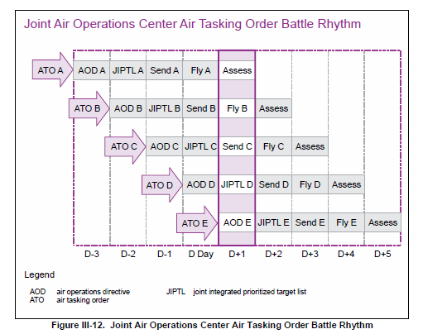
ATO A (D1)
AOD A
JPTL A
ATO A
FLY A
ATO B (D2)
AOD B
JPTL B
ATO B
FLY B
ATO C (D3)
AOD C
JPTL C
ATO C
FLY C
ATO D (D4)
AOD D
JPTL D
ATO D
FLY D
D1
D2
D3
D4

